Slide 1


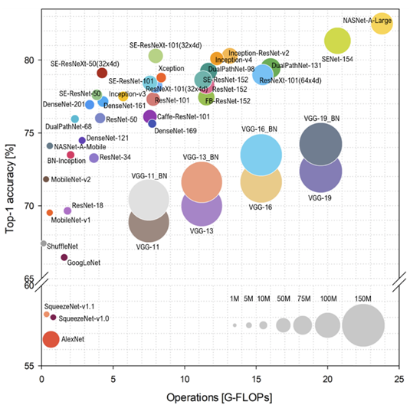
Сложность сетей

Slide 2
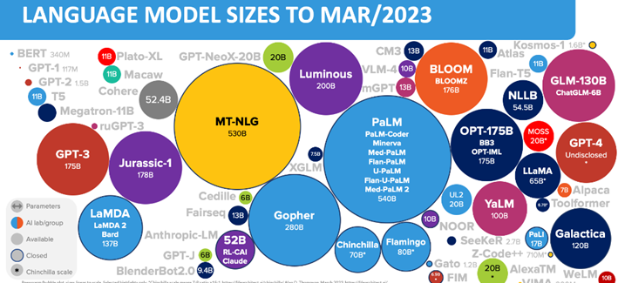
Сложность сетей

Slide 3
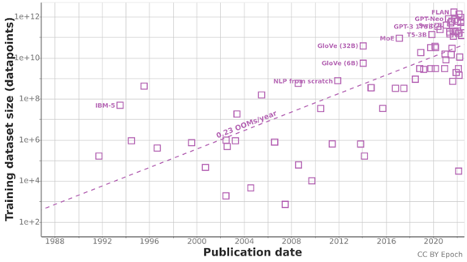
Сложность сетей
Терабайты данных
Миллиарды параметров
Сотни и тысячи слоев

Slide 4
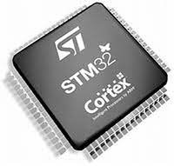
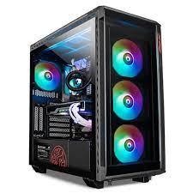
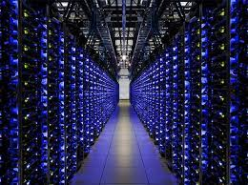

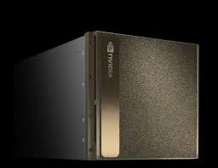
Вычислительная техника для обучения

Slide 5

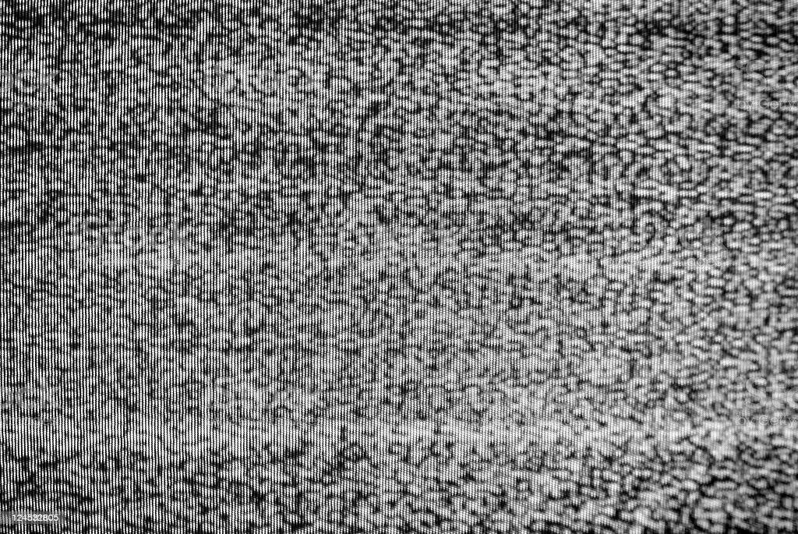
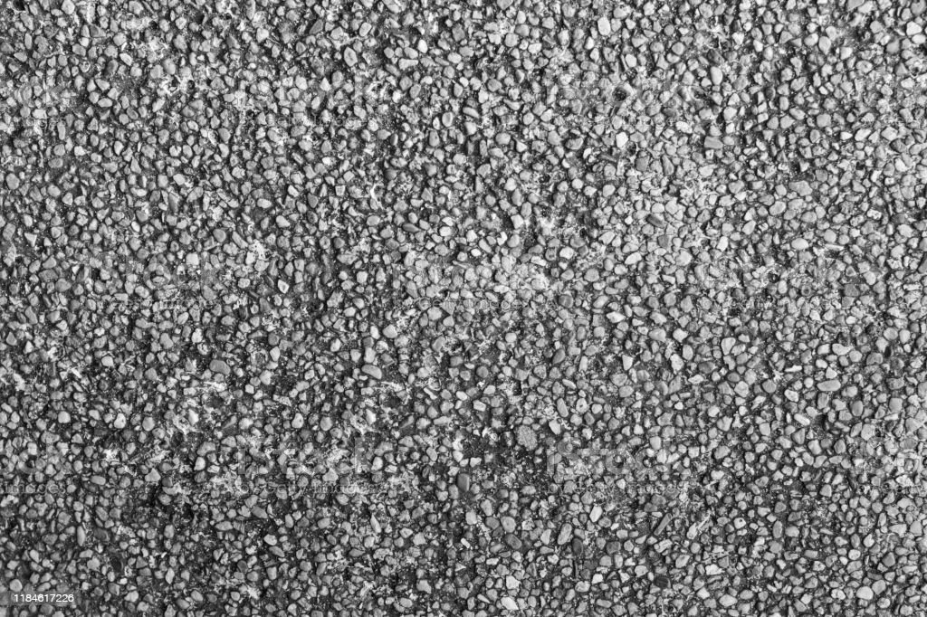

Домены данных

Slide 6
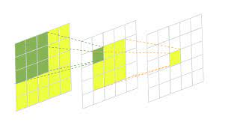
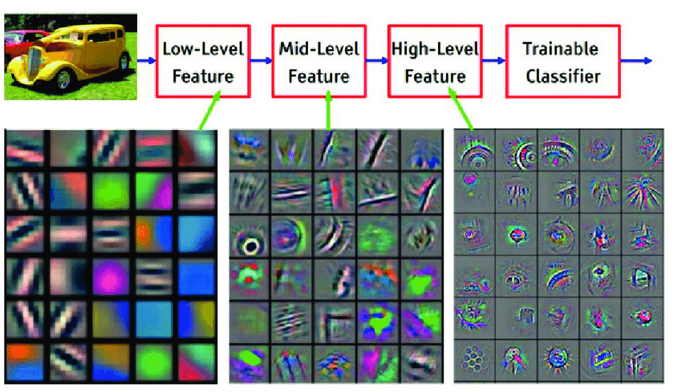
Иерархия признаков
https://www.researchgate.net/figure/Example-of-features-that-the-filters-in-a-convolution-layer-look-for-at-different-levels_fig3_318967374

Slide 7
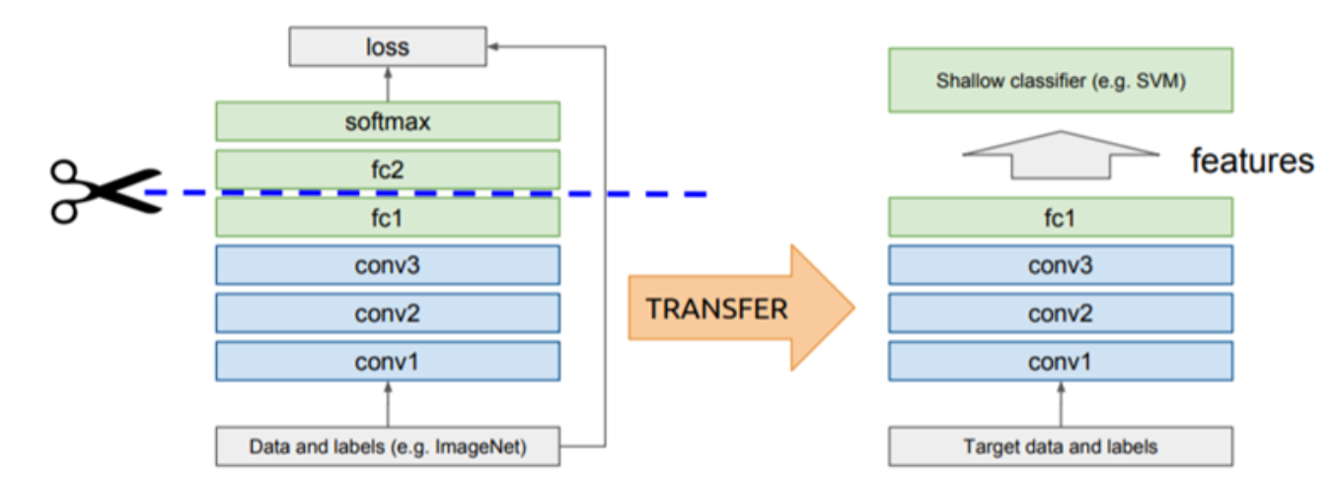
Перенос обучения

Slide 8

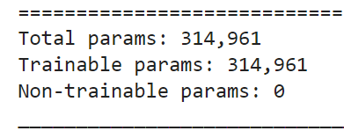



Перенос обучения. Пример

